Slide 1
高等学校 保健体育（科目体育）
〔入学年次の次の年次以降〕
水泳
【体力編】
学習時間の目安：約20分

Slide 2
体力を高める取組
水泳を通して高まる体力要素を理解し、それぞれの体力を高めるための運動に取り組もう！

Slide 3

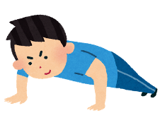
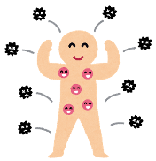
体力を高める取組
体力の基本要素
体力
行動体力
筋力
巧緻性
防衛体力
抵抗力・免疫
柔軟性
持久力
瞬発力
調べてみよう
瞬発力について、ワークシートに記入しよう。

Slide 4
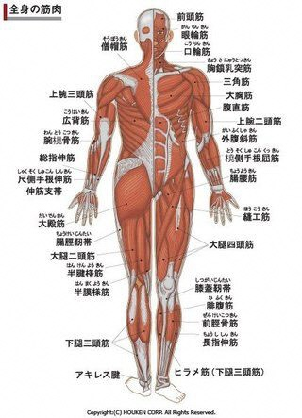
体力を高める取組
水泳を通して高まる
体力とは？
○短距離泳
→ 主として瞬発力
○長距離泳
→ 主として全身持久力
それぞれの種目に必要な体力を、技能と関連させながら高めることが重要である
https://yahoo.jp/EWkz8H

Slide 5

体力を高める取組
クロール
クロールは4泳法の中で一番スピードの速い種目で、全身をバランスよく動かしながら泳ぐことができます。推進力を作るために、上半身の筋肉8割、下半身の筋肉2割といわれるほど背中～肩の筋肉が特に使われますが、広背筋、肩関節周辺、体幹、臀部（大臀筋）、大腿四頭筋などの大きい筋肉からインナーマッスルまで動かすことができるので、全身の筋力アップに効果的です。
広背筋から体幹をひねるように水をかき、膝が曲がらないように太ももから足を伸ばしてキックするようにしましょう。
引用：「江崎グリコ株式会社（「POWER PRODUCTION MAGAZINE」）提供」
URL：https://cp.glico.jp/powerpro/sports/entry95/
クロールで使われる部位をワークシートにマーカーでチェックしよう。

Slide 6

体力を高める取組
平泳ぎ
平泳ぎはキック動作がメインとなる泳法で、股関節、臀部（大臀筋）や足の内側（内転筋）の筋肉を使って推進力を作る種目です。
上半身は肩関節の上部に付着する僧帽筋・三角筋が水の抵抗を受けやすく、下半身は股関節と膝関節を曲げた状態から瞬発的に力を入れ、足裏でしっかり水を蹴ることによって進むため特に筋肉トレーニングの効果が期待できます。
引用：「江崎グリコ株式会社（「POWER PRODUCTION MAGAZINE」）提供」
URL：https://cp.glico.jp/powerpro/sports/entry95/
平泳ぎで使われる部位をワークシートにマーカーでチェックしよう。

Slide 7

体力を高める取組
背泳ぎ
背泳ぎは仰向けの状態で泳ぐ泳法で、ストロークの腕をまっすぐ伸ばし、手のひらで水をかくことによって推進力を生みだします。背中から腕を動かす時に、広背筋・僧帽筋・上腕三頭筋などが使われ、ストリームライン（浮きやすく水の抵抗をできるだけ減らした姿勢）を保持しながら泳ぐため腹部のインナーマッスルも鍛えることができます。
また、左右対称にまっすぐ泳ぐためには骨盤回りの傾きが影響されるので、意識して泳ぐことによって骨盤回りの傾きを整えることも期待できるでしょう。
引用：「江崎グリコ株式会社（「POWER PRODUCTION MAGAZINE」）提供」
URL：https://cp.glico.jp/powerpro/sports/entry95/
背泳ぎで使われる部位をワークシートにマーカーでチェックしよう。

Slide 8
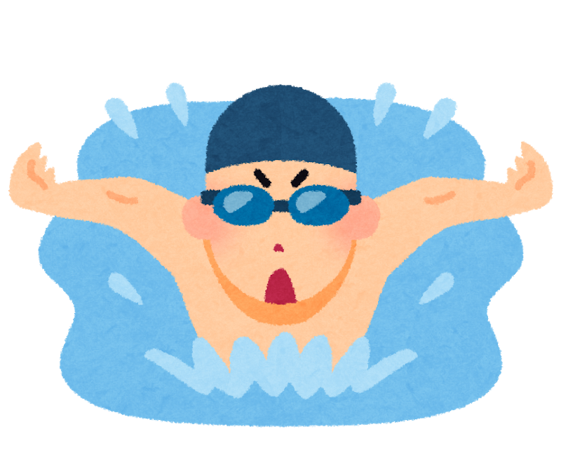
体力を高める取組
バタフライ
バタフライは、両手両足の動きを対称かつ、同時におこなう難易度の高い泳法で、ストロークでは肩～背中の僧帽筋・三角筋・広背筋などが鍛えられ、キックでは股関節を持ち上げる腸腰筋（大腰筋・腸骨筋）が鍛えられます。
また、「ドルフィンキック」と呼ばれる独特のうねりを加えたキックで、体の筋力にプラスして関節回りの柔軟性が要求されるので、股関節・膝関節・足関節などの動きを、しなやかにするトレーニングも必要です。まずは、他の泳法で水泳に慣れてきてから取り入れるのが良いでしょう。
引用：「江崎グリコ株式会社（「POWER PRODUCTION MAGAZINE」）提供」
URL：https://cp.glico.jp/powerpro/sports/entry95/
バタフライで使われる部位をワークシートにマーカーでチェックしよう。

Slide 9

体力を高める取組
自分に合わせたトレーニングメニューを作成しよう
次の映像を参考にしたり自分で調べたりして、３つ以上の筋肉の部位を組み合わせたオリジナルのトレーニングメニューを２つ考えてみよう！
【トレーニング動画】
①ストレッチ～体ほぐし～
http://www.nhk.or.jp/kokokoza/tv/karada/archive/chapter003.html
②筋肉をサイエンス
http://www.nhk.or.jp/kokokoza/tv/karada/archive/chapter008.html
学習カードに自分オリジナルの
トレーニングを２つ考え記入しよう。
引用：ＮＨＫ高校講座「体を動かすＴＶ」

Slide 10
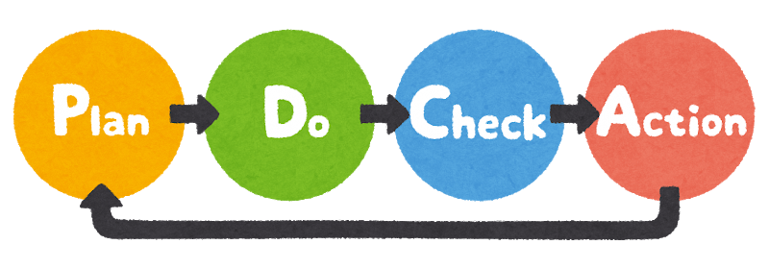
体力を高める取組
自分が作成したトレーニングメニューを実践しよう
作成したメニューから１つを選択し、実践！
☆ポイント
・その日に意識する部位やトレーニングの量、疲労度を記載
し、自分の体調を管理しよう。
・慣れてきたら、メニューを追加したり量を調整しよう
ワークシートのトレーニングメニュー表に記入し、計画的に実践しよう。
計画
実行
評価
改善
PDCAサイクルを
上手に活用しよう！！

